Slide 1
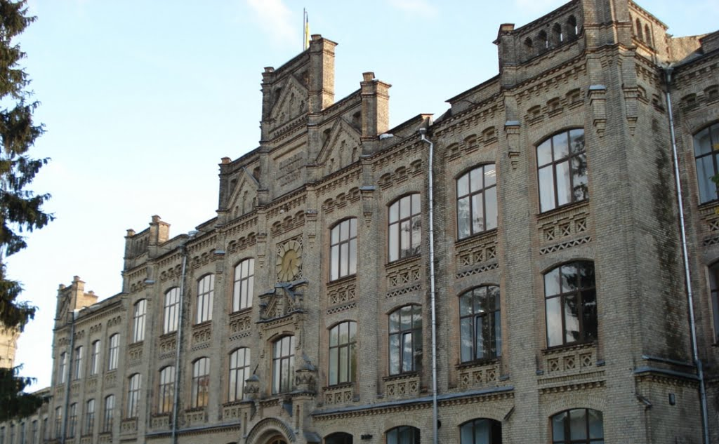
Отчет о состоянии выполнения проекта NETCENG
в КПИ им. Игоря Сикорского
2017 г.

Slide 2
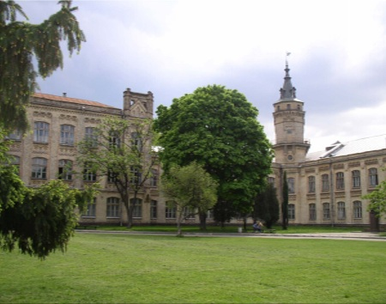
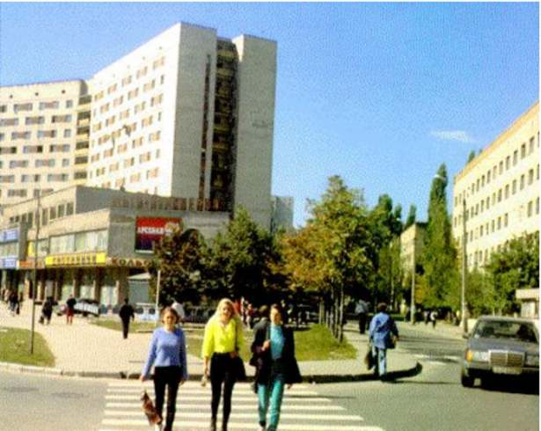
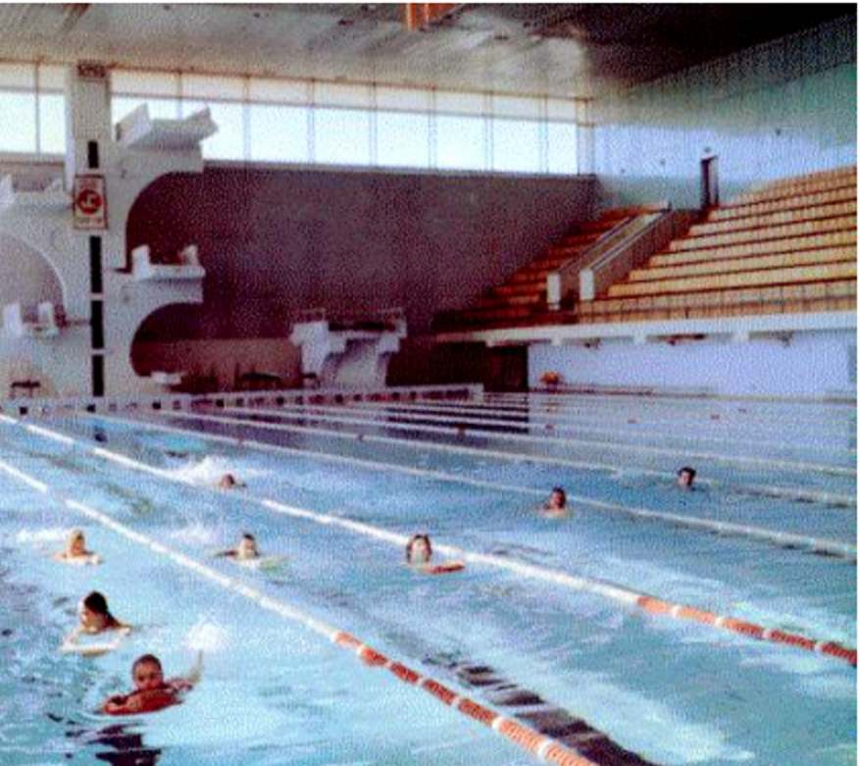
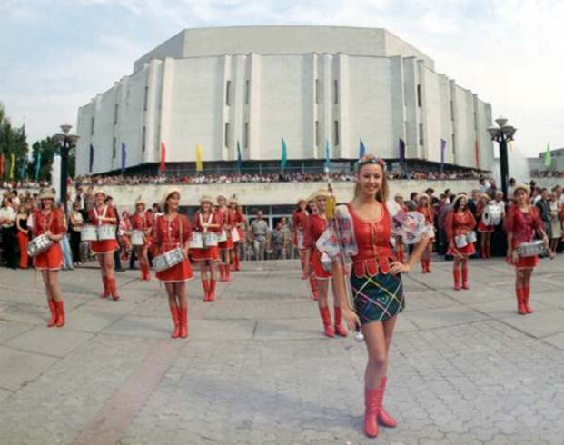
Национальный технический университет Украины "Киевский политехнический институт имени Игоря Сикорского” является одним из старейших и крупнейших технических университетов в Украине. Он был основан в 1898 году.

Slide 3
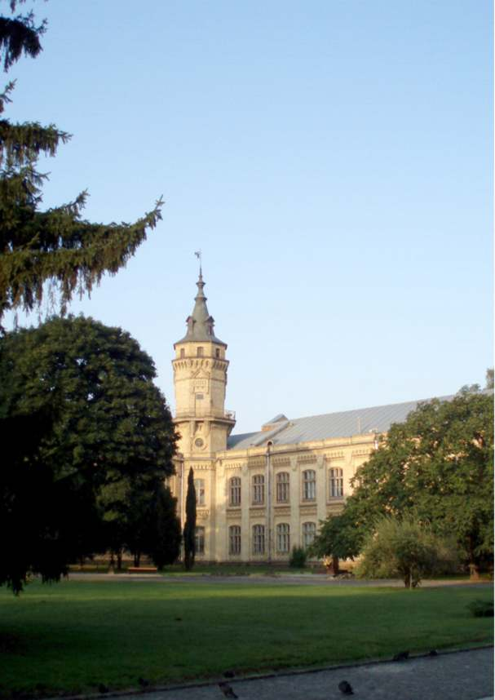
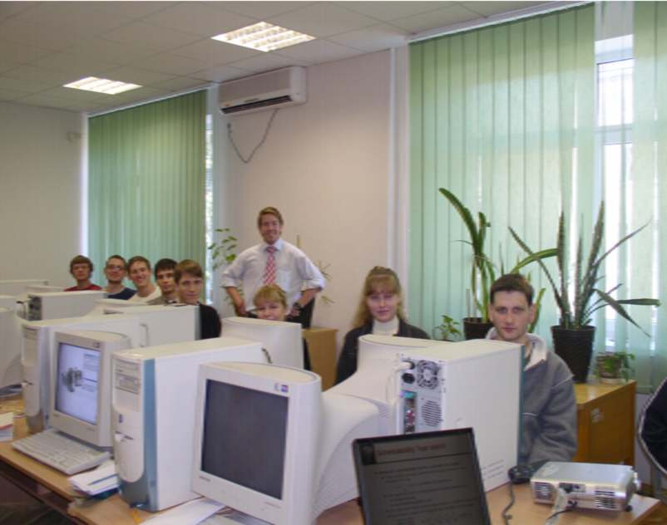
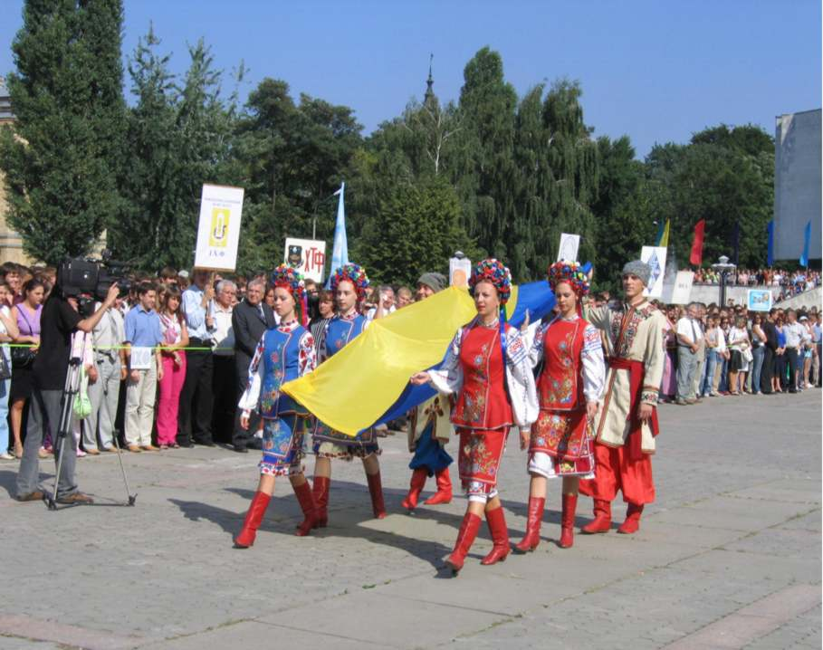
В Национальном техническом университете Украины "Киевский политехнический институт имени Игоря Сикорского " обучается 28 000 студентов.
Он является крупнейшим университетом по подготовке инженеров в Украине.
25% студентов технических университетов Украины являются студентами КПИ им. Игоря Сикорского.

Slide 4
Многонациональный совместный проект NETCENG
Цель проекта:
Введение в целевых университетах пилотных программ докторантуры в инженерии в соответствии с Болонским процессом, в соответствии с десятью принципами Зальцбургского и Бухарестского форумов.
Сроки проекта (с учетом продления):
01 декабря 2013– 31 октября 2017

Slide 5
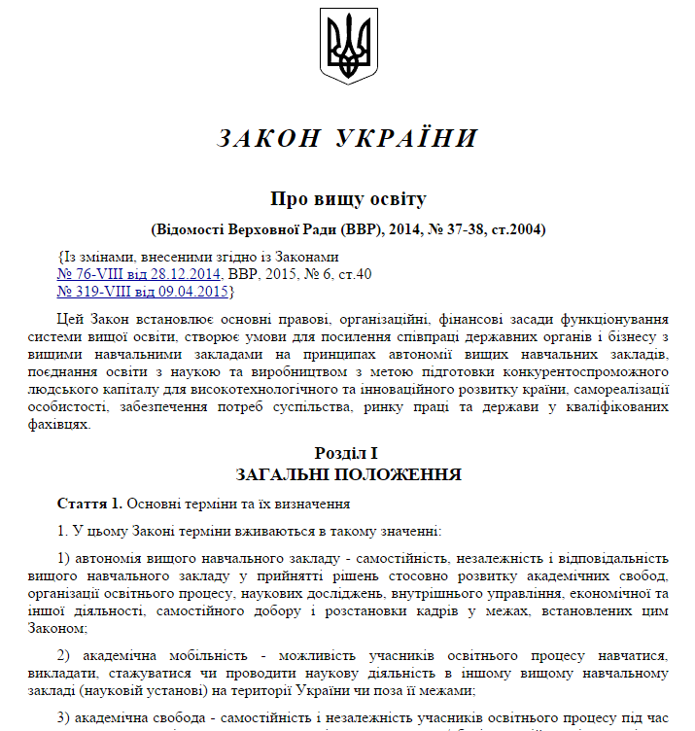
Изменения действующего законодательства и нормативов в сфере высшего образования, которые произошли за истекшее время (с декабря 2013 г.)
Принят новый Закон о высшем образовании от 1 июля 2014 г. №- 1556-VII (вступил в силу 06.09.2014)
http://zakon4.rada.gov.ua/ laws/show/1556-18

Slide 6
В соответствии с новым законом
Доктор философии - это образовательная и одновременно первая научная степень, которая приобретается на третьем уровне высшего образования на основе степени магистра. Степень доктора философии присуждается специализированным ученым советом в результате успешного выполнения соискателем соответствующей образовательно-научной программы и публичной защиты диссертации.
Степень доктора философии может приобретаться во время обучения в аспирантуре или вне аспирантуры.
Нормативный срок подготовки доктора философии в аспирантуре составляет четыре года. Объем образовательной составляющей образовательно-научной программы подготовки доктора философии составляет 30-60 кредитов ЕКТС. (Объем одного кредита ЕКТС составляет 30 часов).

Slide 7
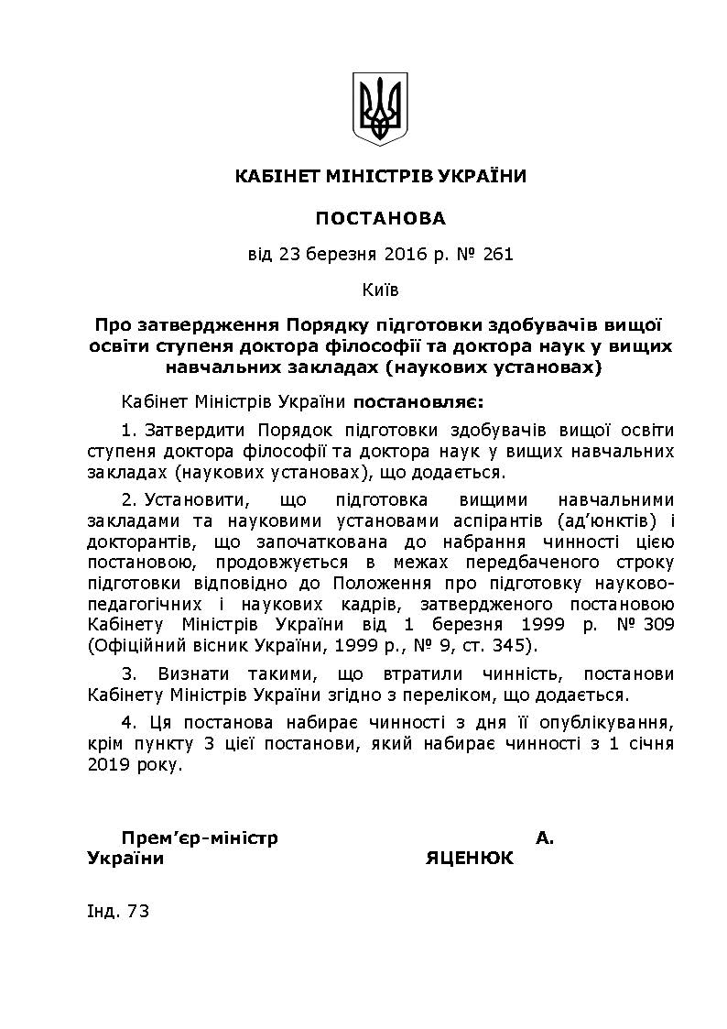
Принято постановление Кабинета Министров Украины от 23.03.2016г. № 261
«Про утверждение Порядка подготовки соискателей высшего образования степени доктора философии и доктора наук в высших учебных заведениях (научных учреждениях)»
http://www.kmu.gov.ua/control/uk/cardnpd?docid=248945529

Slide 8
В соответствии с постановлением
Кабинета Министров Украины от 23.03.2016г. № 261
Для осуществления образовательной деятельности на третьем (образовательно-научному) уровне высшего образования высшие учебные заведения (научные учреждения) обязаны получить соответствующую лицензию.
Подготовка в аспирантуре предусматривает выполнение лицом соответствующей образовательно-научной программы высшего учебного заведения по определенной специальности и проведения собственного научного исследования.
Подготовка соискателей высшего образования степени доктора философии в аспирантуре осуществляется по образовательно-научной программе и учебному плану, утверждаемым ученым советом высшего учебного заведения для каждой специальности.

Slide 9
Образовательно-научная программа аспирантуры высшего учебного заведения должна включать не менее четырех составляющих:
получение глубинных знаний по специальности (группе специальностей). Ориентировочный объем не менее 12 кредитов ЕКТС;
овладение общенаучными (философскими) компетентностями. Ориентировочный объем 4 - 6 кредитов ЕКТС;
приобретения универсальных навыков исследователя. Ориентировочный объем не менее 6 кредитов ЕКТС;
получение языковых компетентностей, достаточных для представления и обсуждения результатов своей научной работы на иностранном языке. Рекомендуемый объем составляет 6 - 8 кредитов ЕКТС.

Slide 10
Базовым для реализации задач проекта NETCENG в КПИ им. Игоря Сикорского является
факультет авиационных и космических систем
Целевые кафедры факультета:
Кафедра приборов и систем управления летательными аппаратами
Кафедра информационно-измерительной техники
Кафедра автоматизации экспериментальных исследований
Кафедра теоретической механики

Slide 11
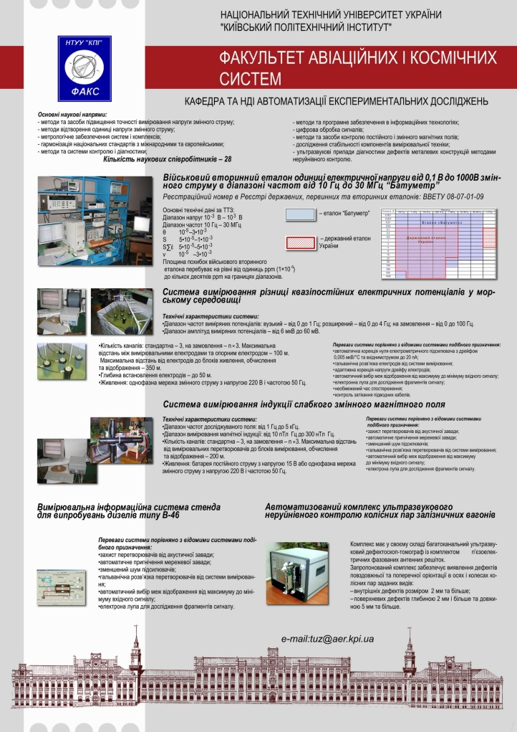
Внедрение проекта на базе факультета авиационных и космических систем

Slide 12
Рабочая группа проекта:
Александр Збруцкий, д.т.н., профессор;
Александр Мариношенко, к.т.н., доцент;
Юрий Бобков, к.т.н., доцент;
Владимир Крышталь, к.т.н., доцент;
Анна Сарыбога, старший преподаватель;
Людмила Стецюк , инженер.

Slide 13
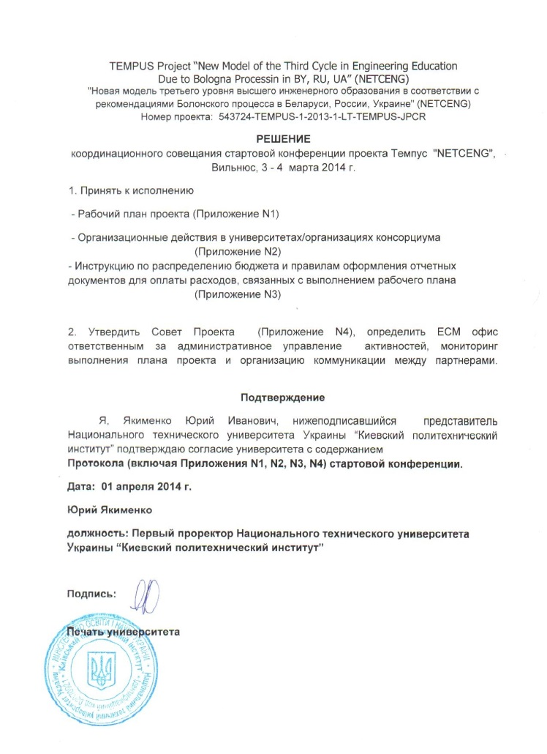
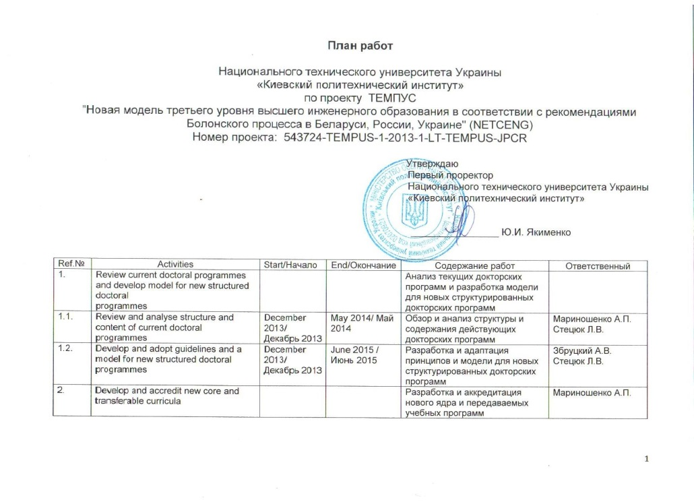
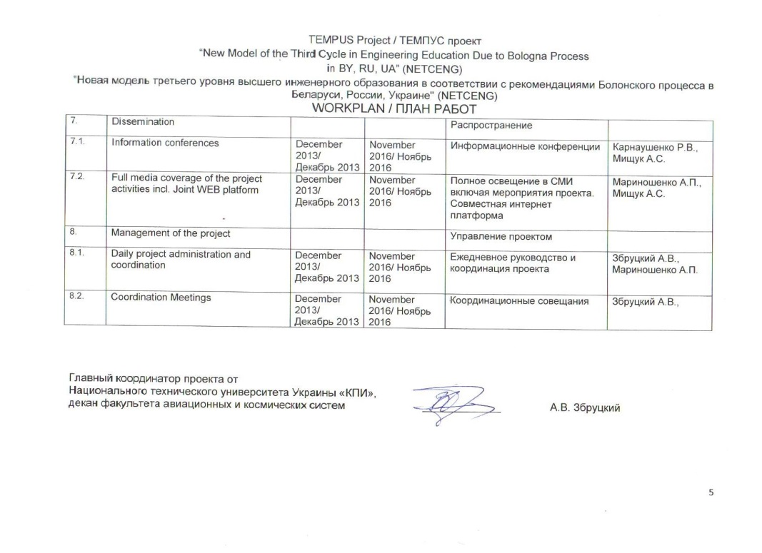
Был разработан и принят план выполнения проекта в университете

Slide 14
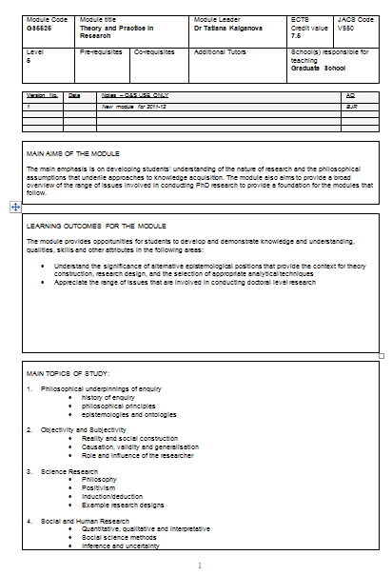
Рассмотрены и проанализированы структура и академическое содержание действующих национальных программ обучения в университетах ЕС (ВГТУ, Университет Брюнеля, Технический Университет Берлина)

Slide 15
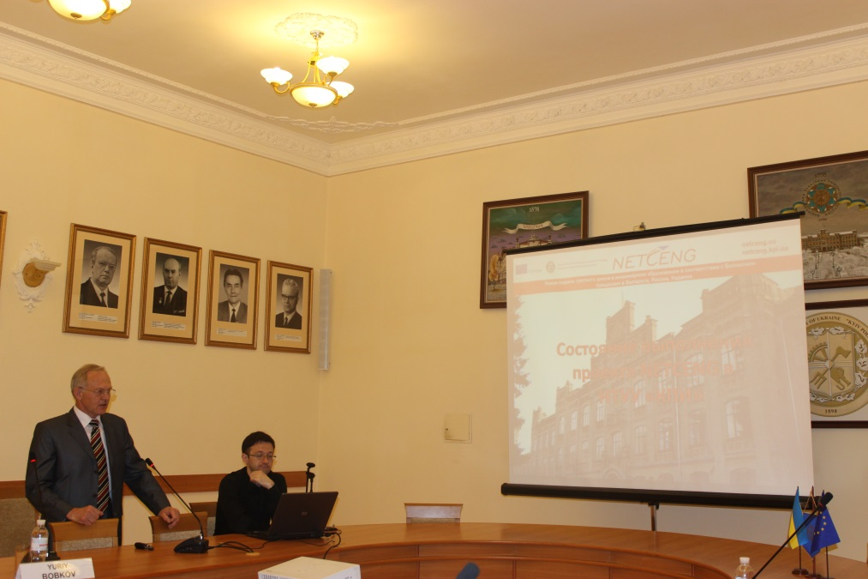
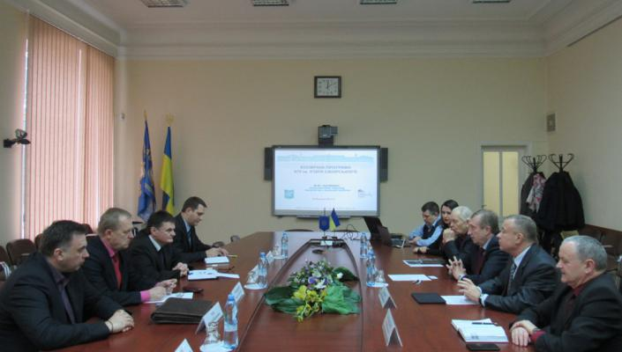
Вопросы реализации проекта рассматривались на:
3-х Ученых Советах университета;
5-ти Методических советах университета;
3-х рабочих семинарах университета для разработчиков новых программ подготовки;
4-х Ученых советах факультета АКС.

Slide 16
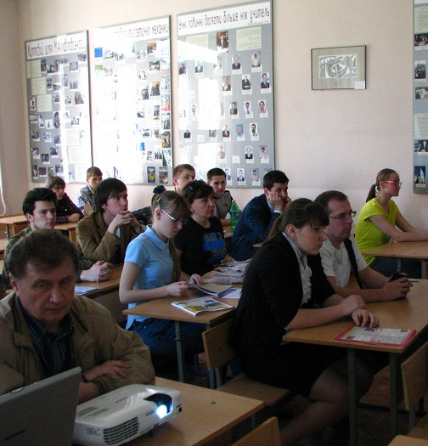
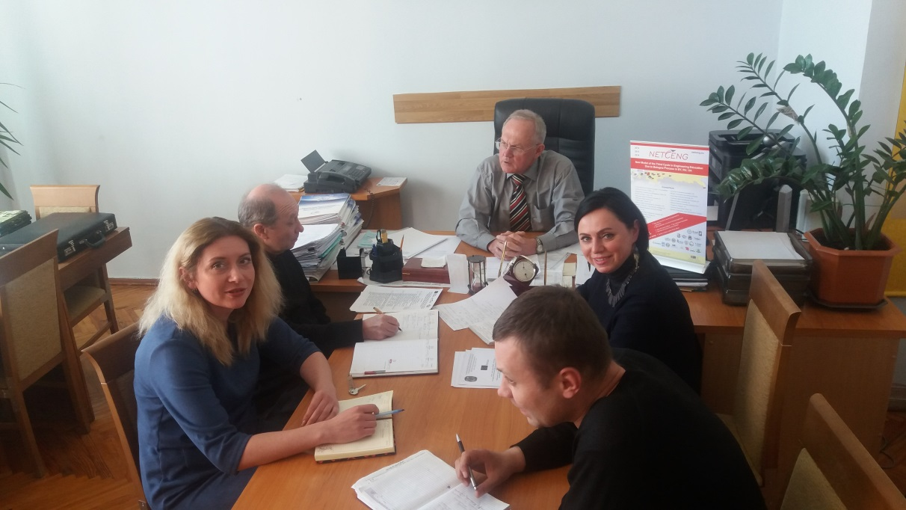
Вопросы реализации проекта рассматривались на:
8-ми методических семинарах 4-х кафедр факультета АКС;
9-ти совещаниях рабочей группы факультета АКС по разработке учебных планов и программ дисциплин.
совещаниях рабочей группы проекта NETCENG (один раз в две-три недели).

Slide 17
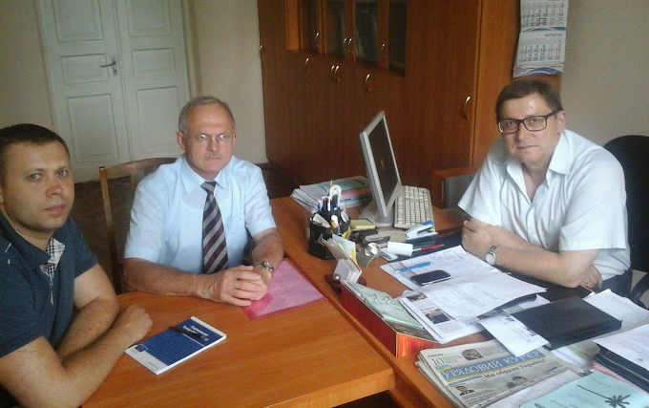
Проводятся регулярные обсуждения проекта с руководством университета

Slide 18
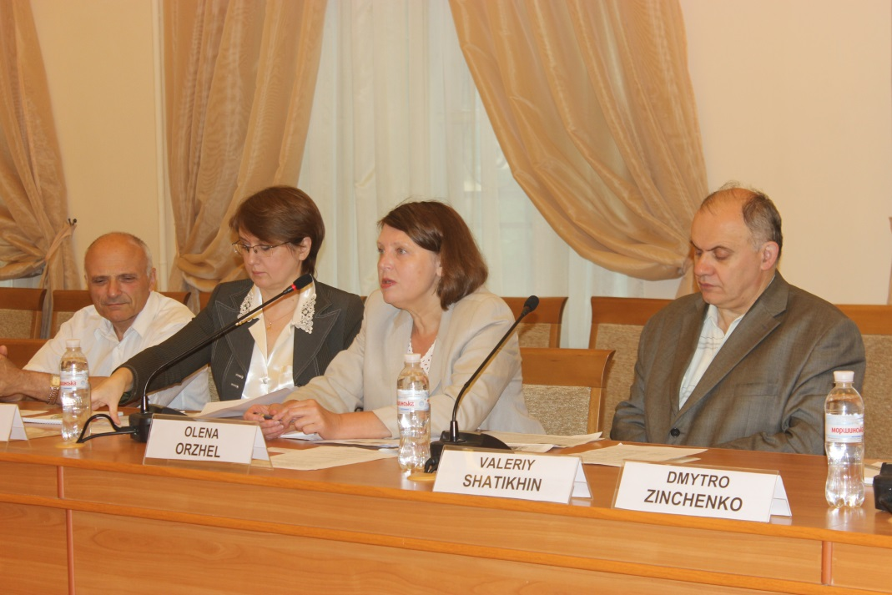
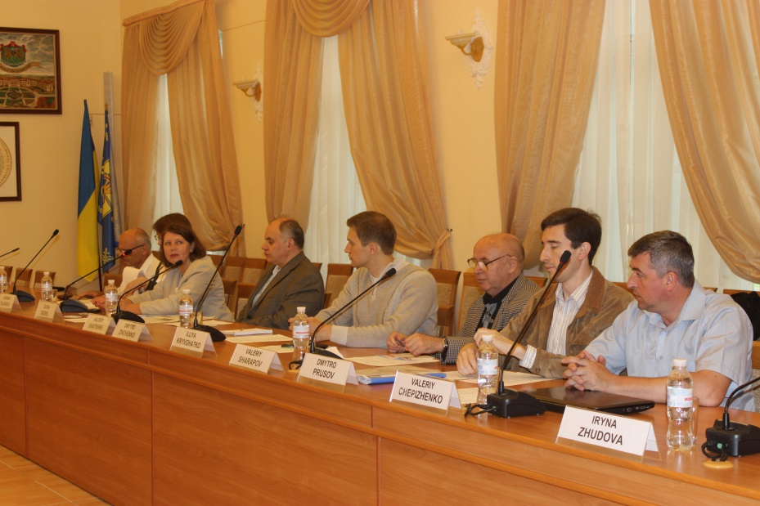
Мероприятия по распространению информации о проекте
1. Встреча с мониторинговой комиссией Украинского ТЕМПУС офиса с привлечением студентов факультета.

Slide 19
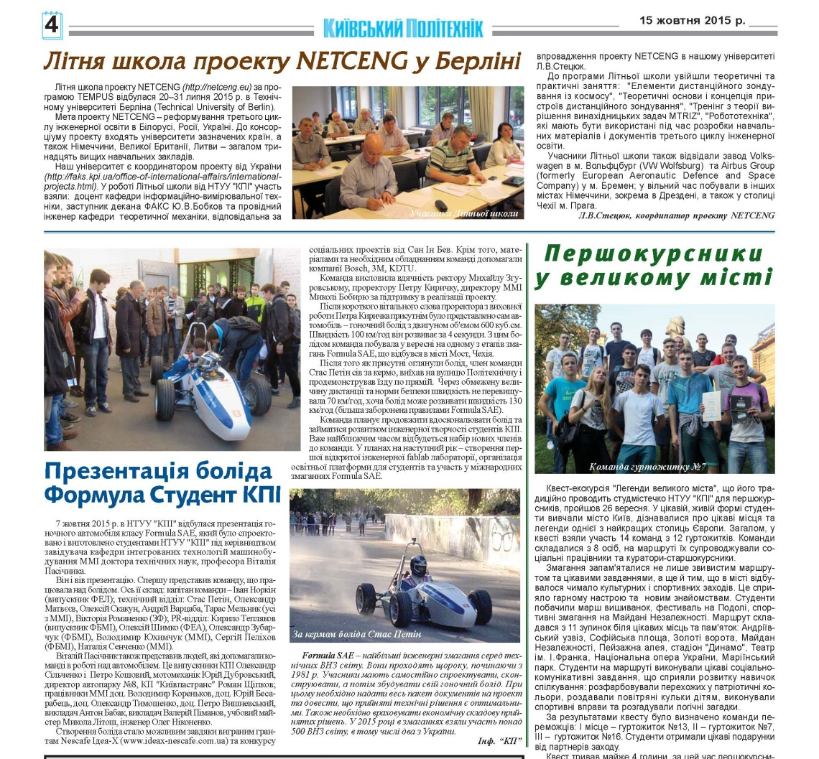
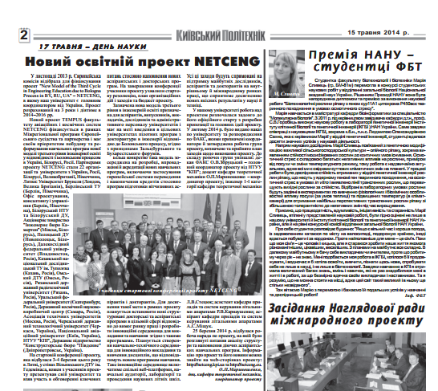
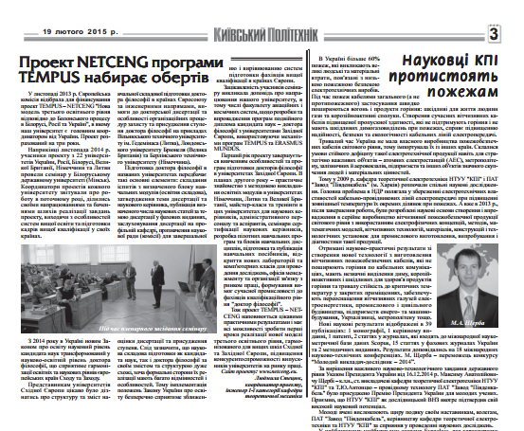
2. Статьи в периодическом издании КПИ им. Игоря Сикорского «Киевский политехник».

Slide 20
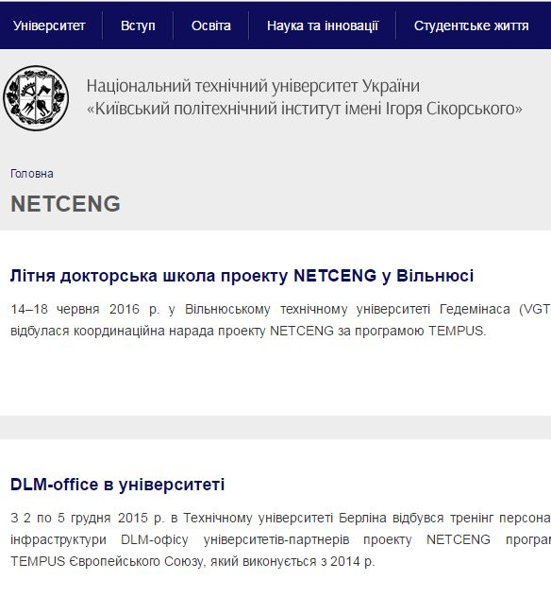
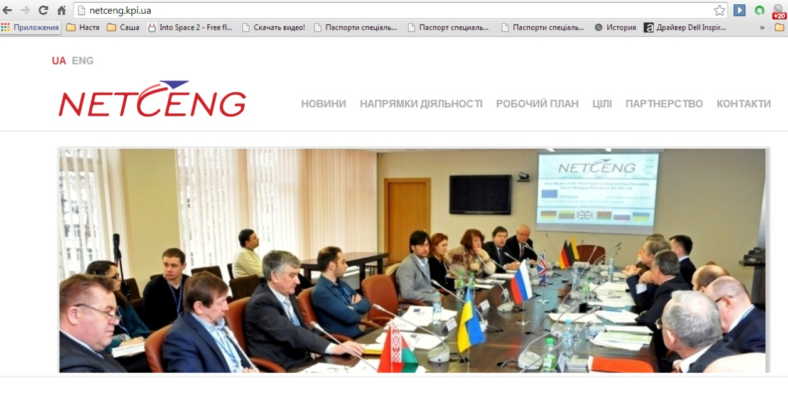
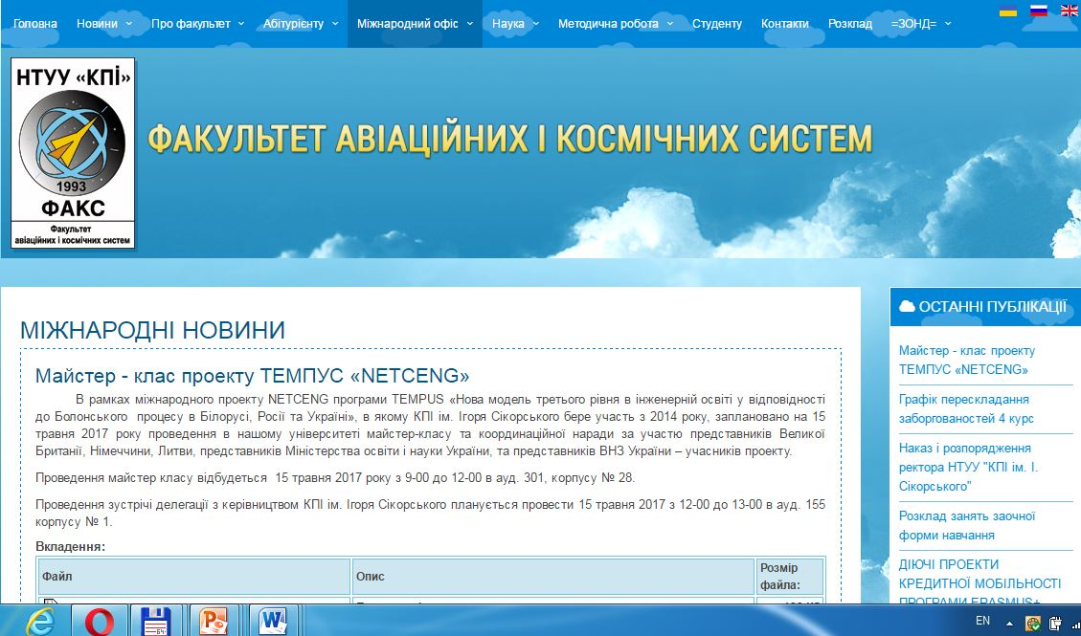
3. Размещение информации на сайтах:
университета - kpi.ua/netceng
проекта - netceng.kpi.ua
факультета АКС - faks.kpi.ua

Slide 21
4. Изготовлены стенды и информационные листовки по проекту

Slide 22
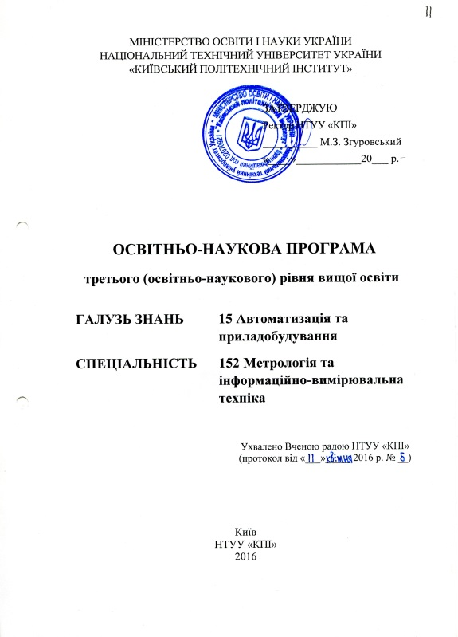
Реформа образовательных программ
С учетом рекомендаций проекта, в соответствии с системой трех циклов и с использованием ECTS были разработаны и утверждены в университете:
новые образовательные программы подготовки бакалавров, магистров и
докторов философии;

Slide 23
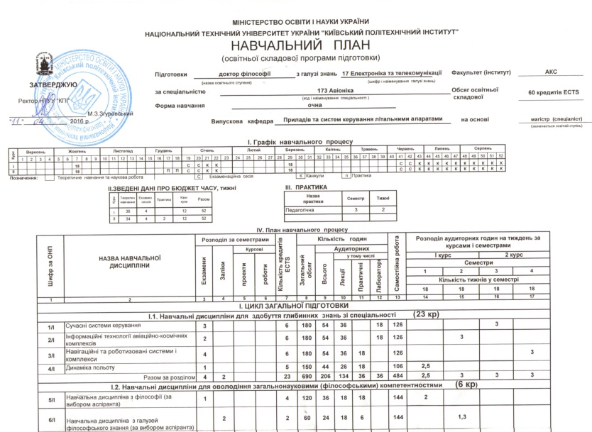
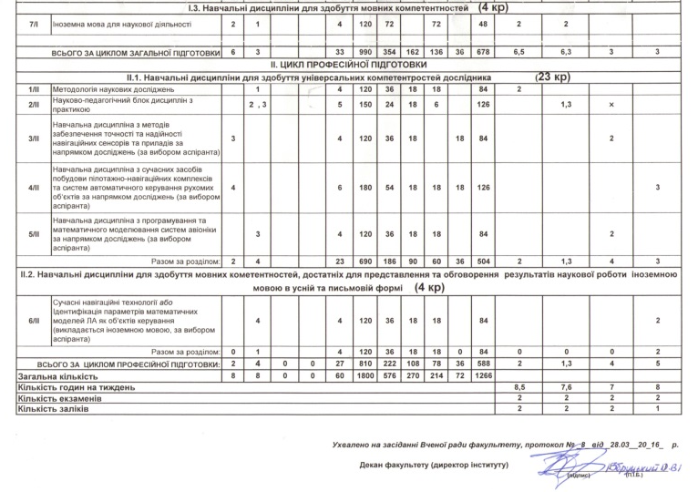
Реформа образовательных программ
8 учебных планов бакалавров и магистров;
3 учебных плана докторов философии.
(на базовом факультете
авиационных и космических систем)

Slide 24
СТРУКТУРА УЧЕБНОГО ПЛАНА ДОКТОРА ФИЛОСОФИИ
Объем образовательной составляющей программы подготовки доктора философии составляет
60 кредитов ЕКТС и включает:
І. ЦИКЛ общей подготовки (33 кр. ЕКТС):
І.1. Учебные дисциплины для получения глубинных знаний по специальности (23 кр. ЕКТС).
І.2. Учебные дисциплины для овладения общенаучными (философскими) компетентностями (6 кр. ЕКТС).
І. 3. Учебные дисциплины для получения языковых компетентностей (4 кр. ЕКТС).

Slide 25
СТРУКТУРА УЧЕБНОГО ПЛАНА ДОКТОРА ФИЛОСОФИИ
ІІ. ЦИКЛ Профессиональной Подготовки (27 кр. ЕКТС):
ІІ.1. Учебные дисциплины для получения универсальных компетентностей исследователя (23 кр. ЕКТС).
ІІ.2. Учебные дисциплины для получения языковых компетентностей , достаточных для представления и обсуждения результатов научной работы на иностранном языке в устной и письменной форме (4 кр. ЕКТС).

Slide 26
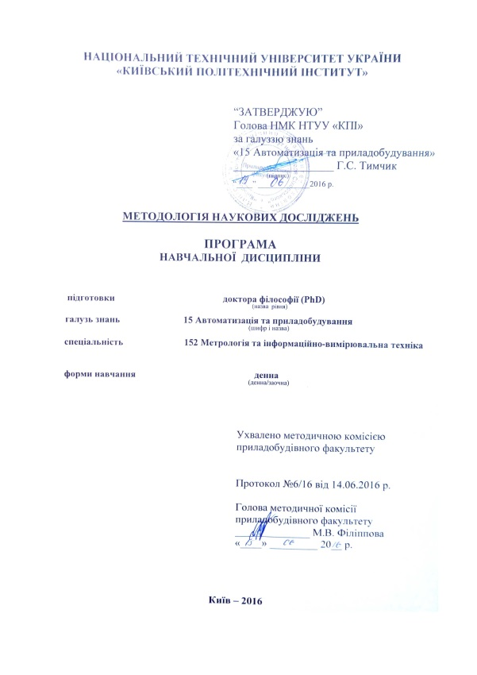
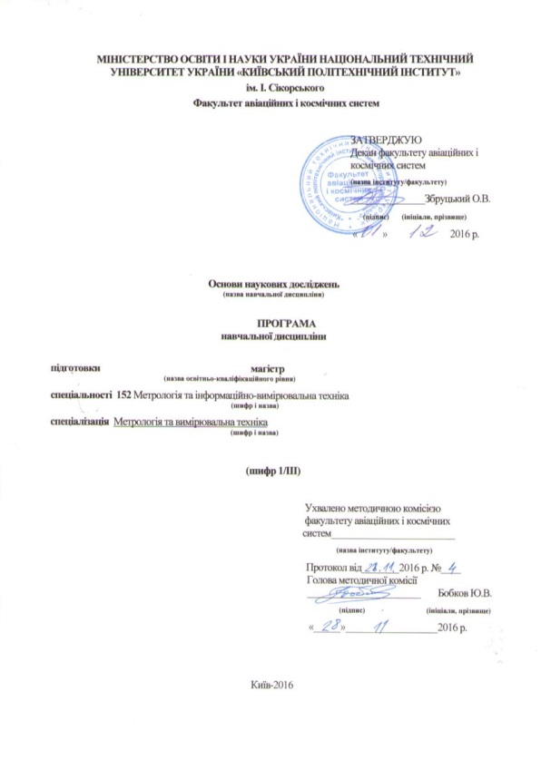
Реформа учебных программ
С учетом 10 основных и 3 передаваемых учебных программ на базовом факультете
авиационных и космических систем:
разработаны и утверждены новые учебные программы 6 дисциплин;
модернизированы и утверждены учебные программы 16 дисциплин.

Slide 27
Внедрение образовательных программ В КПИ им. Игоря Сикорского
Получены лицензии Министерства образования и науки Украины на подготовку докторов философии по 42 специальностям
По новым образовательным программам, разработанным с учетом рекомендаций проекта, прошли обучение на базовом факультете авиационных и космических систем:
350 бакалавров и магистров;
5 аспирантов (докторантов).

Slide 28
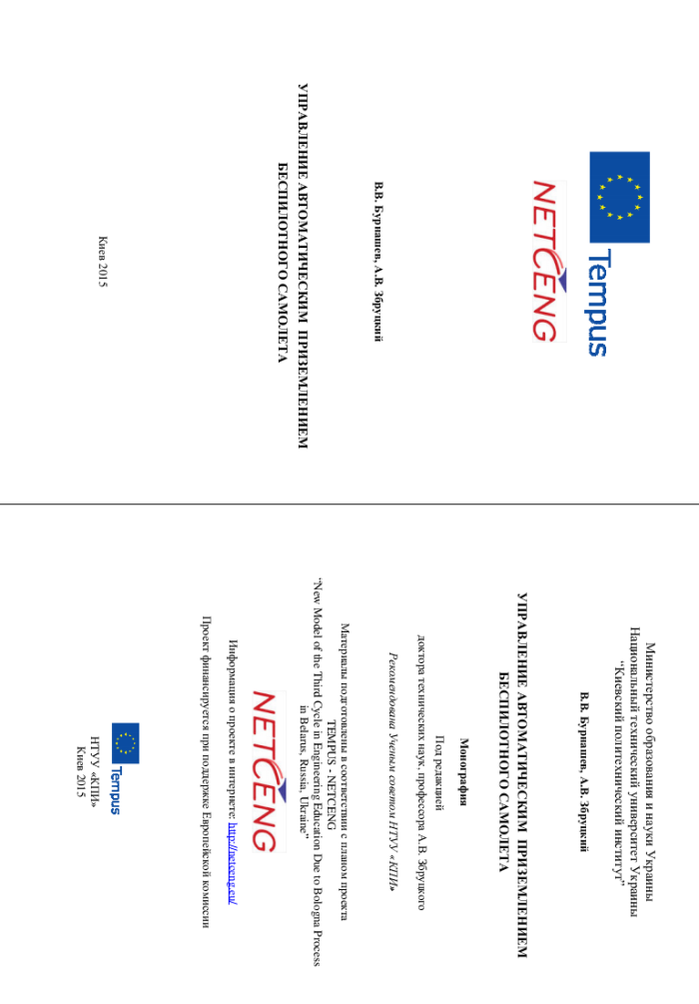
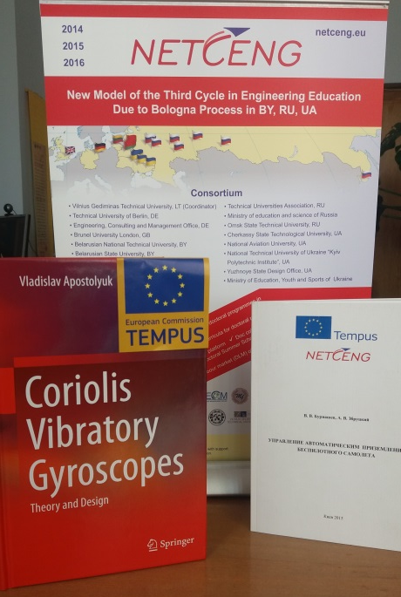
Подготовка учебных пособий
Изданы: одно учебное пособие на русском языке, монография на английском языке.
Запланировано издание учебного пособия на английском языке совместно с ТУ Берлина с предварительным названием «Навигационные системы. Современные направления».

Slide 29
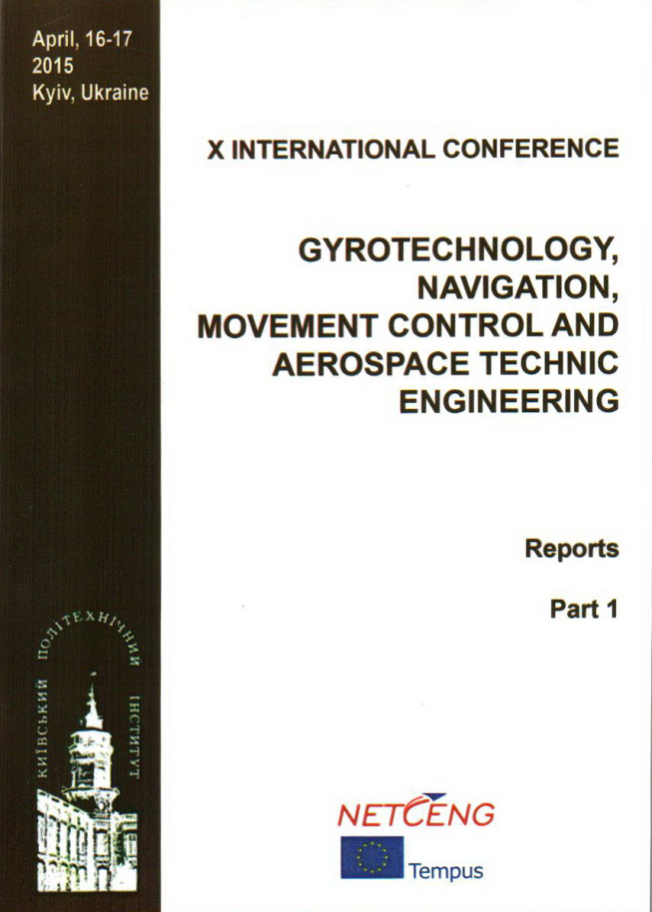
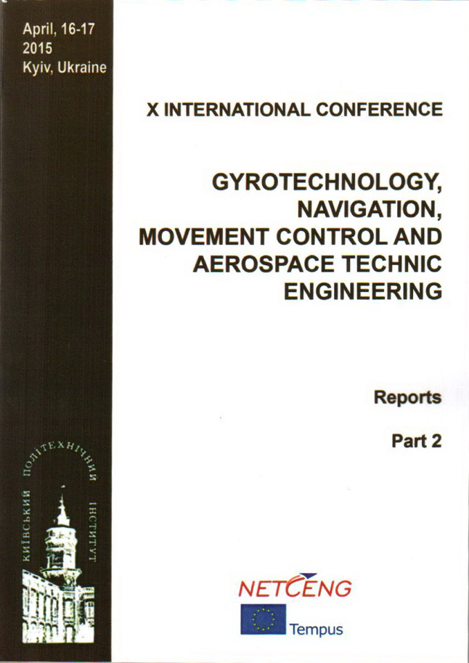
16 - 17 апреля 2015 года была проведена X Международная научно-техническая конференция
"Гиротехнологии, навигация, управление движением и конструирование авиационно-космической техники"
на которой были заслушаны доклады аспирантов и магистров по работе в рамках проекта NETCENG.

Slide 30
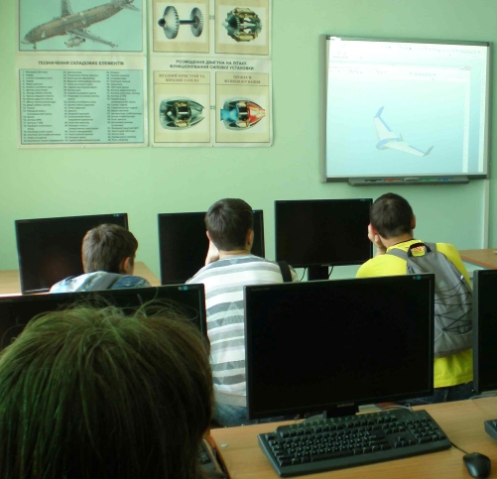
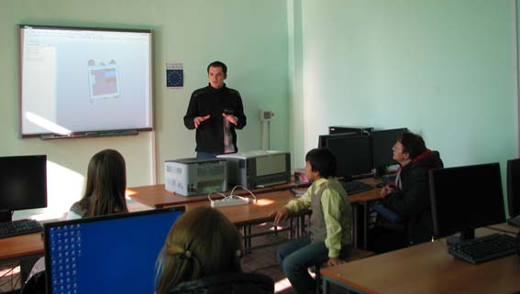
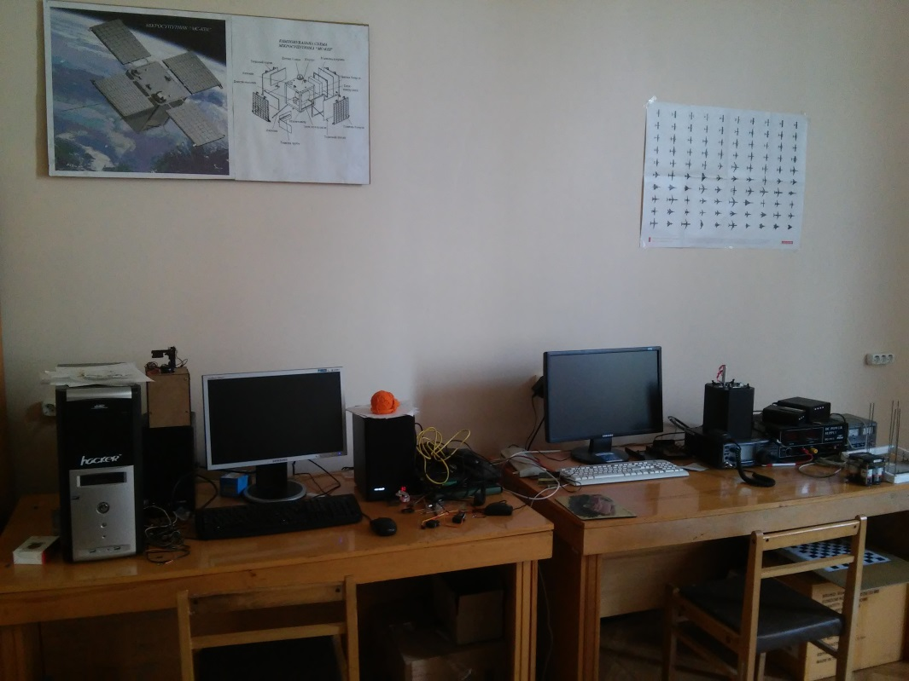
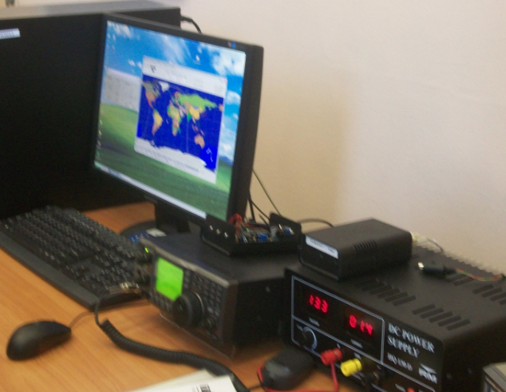
На базе факультета авиационных и космических систем созданы и работают:
интерактивный класс (DCR) и лаборатории научных исследований (Labs)

Slide 31
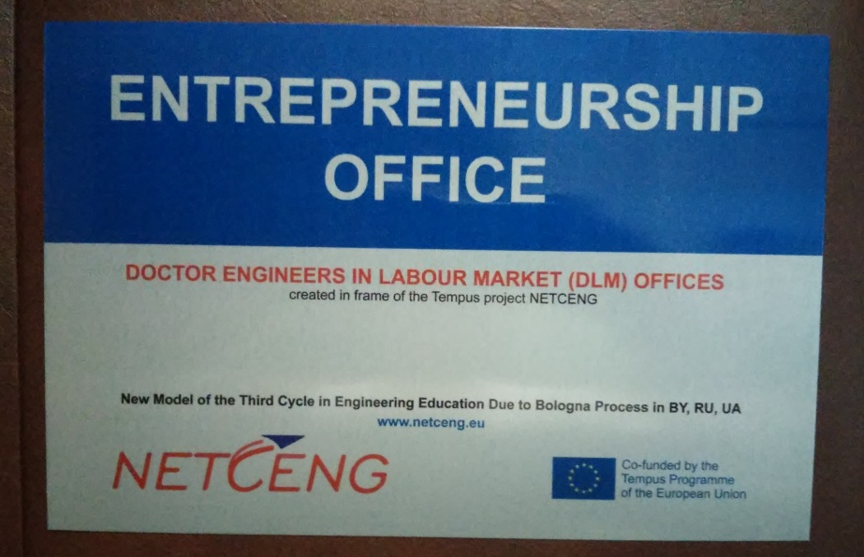
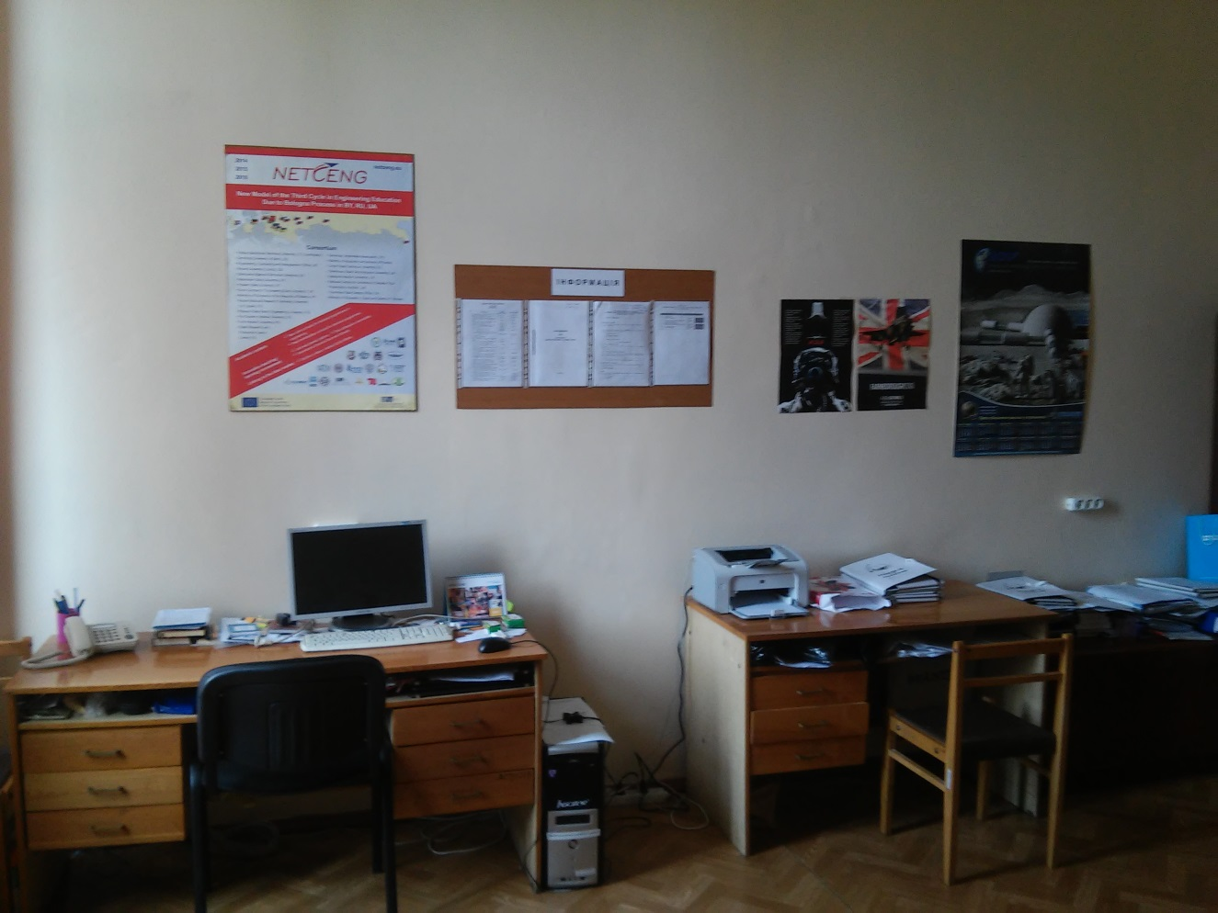
DLM-office.

Slide 32
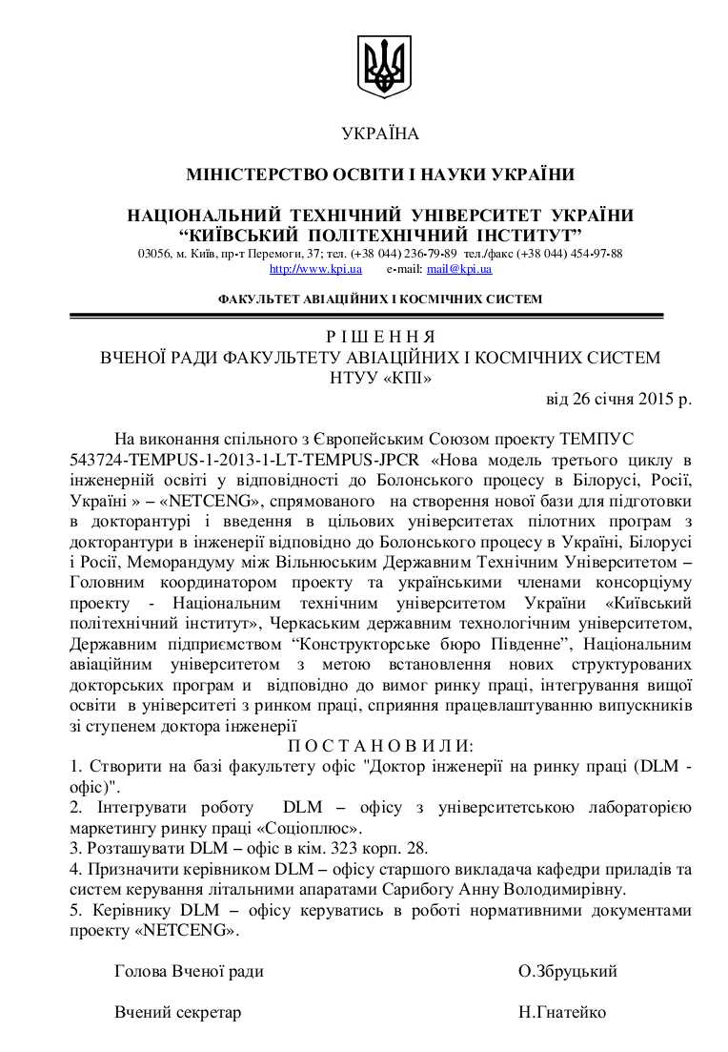
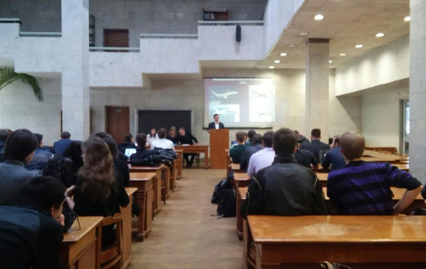
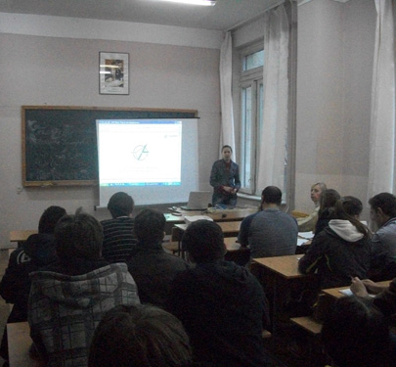
Работа DLM-office
разработано и утверждено положение о DLM-office и план его работы;
назначен руководитель DLM-office – ст. преп. Сарыбога Анна;
налажено взаимодействие с университетской лабораторией «Социо+» по мониторингу рынка труда PhD;
организовываются встречи выпускников с работодателями.

Slide 33
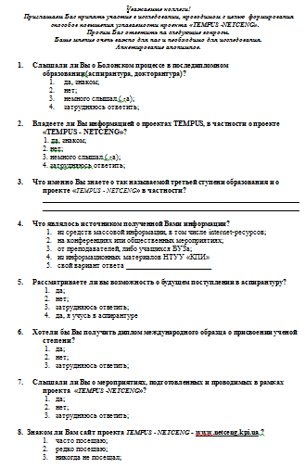
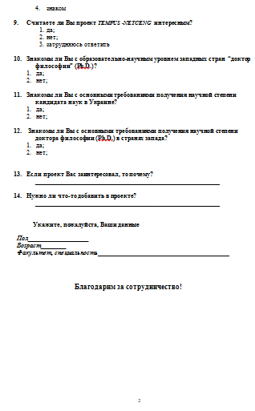
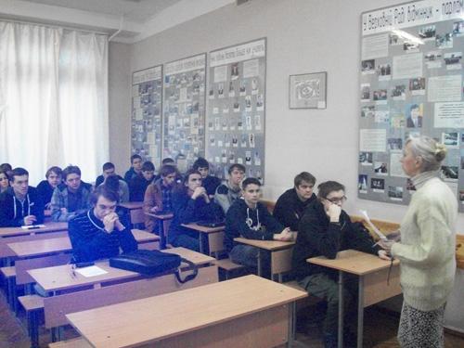
Проведение опросов студентов, аспирантов и преподавателей
Цель проведения опросов: определение целевой группы проекта, отношения к участию и результатам проекта.

Slide 34
Результаты опросов студентов, аспирантов и преподавателей
100 % поддерживают образовательные проекты и инициативы программы «TEMPUS»;
80 % согласны с рекомендациями Болонского процесса;
75 % считают необходимым их внедрение в систему подготовки аспирантов и докторантов;
70 % знакомо название проекта «TEMPUS – NETCENG».
Все опрошенные свое участие в проекте видят в достижении следующих личных целей:
- получение знаний нового уровня – 60%;
- расширении научных связей – 20%;
- новых возможностях обучения – 60%;
- новых направлениях сотрудничества – 20%;
- возможность трудоустройства в странах ЕС – 35%.

Slide 35
Участие в мероприятиях по проекту
Для участия в мероприятиях по проекту привлекались:
участники рабочей группы проекта;
аспиранты (докторанты), студенты–магистры, готовящие диссертационные работы;
преподаватели, непосредственно занимающиеся разработкой программ подготовки кандидатов наук/докторов философии;
участники программ мобильности ERASMUS.

Slide 36
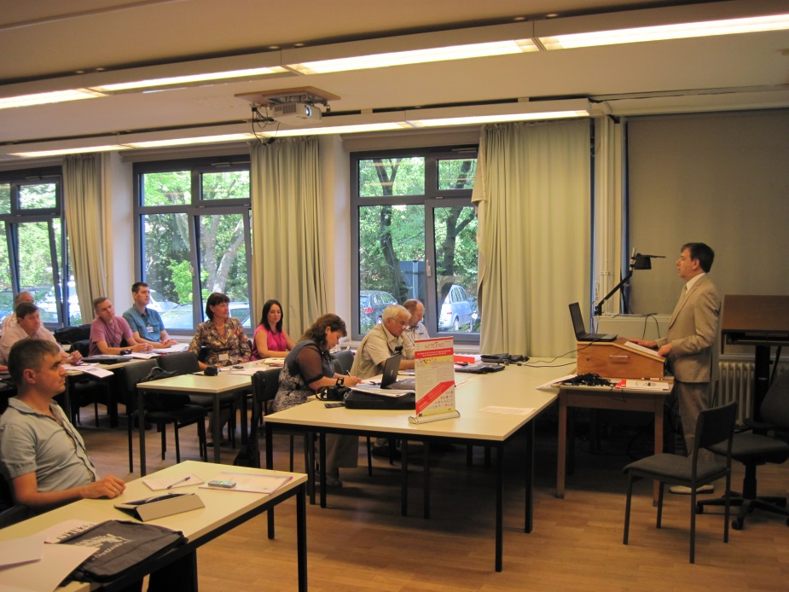
Представители КПИ им. Игоря Сикорского приняли участие в:
- 6-ти координационных совещаниях по проекту:
2014г. – Минск, Вильнюс;
2015г. – Вильнюс, Берлин (2совещания);
2016г. – Вильнюс.

Slide 37
- 4-х летних школах и 3-х тренингах:
ВГТУ, Вильнюс (2);
ТУ Берлина, Берлин;
Университет Брюнеля, Лондон.

Slide 38
ПЕРЕПОДГОТОВКА КАДРОВ
За время выполнения проекта прошли переподготовку
в рамках нового учебного плана:
в университетах ЕС:
7 преподавателей, из них – 1 женщина;
в украинских университетах–участниках:
15 преподавателей, из них – 2 женщины;
250 сотрудников не из ВУЗов , из них 50 – женщины.

Slide 39
Оборудование
В рамках проекта поставлено, принято на баланс и введено в эксплуатацию с 01.09.2016г. следующее оборудование:
19 ПК (рабочих станций) HP Z240 SFF;
19 мониторов LED LCD Samsung 23.6";
1 ноутбук Fujitsu A5140M63A5 15.6".

Slide 40
Формирование программ двойных дипломов с университетами ЕС:
Варшавским университетом технологий (2014г.)
Институтом авиации в г. Варшаве (2015г.)
Познаньским университетом технологий (2017г.)
Центральной школой Нанта (2017г.)
Центральной школой Лиона (2017г.)

Slide 41
Партнеры КПИ им. Игоря Сикорского
в рамках программы NETCENG+ :
Грузинский авиационный университет;
Житомирский государственный технологический университет;
Варшавский Университет Технологий.

Slide 42
Партнеры КПИ им. Игоря Сикорского
в рамках программы ERASMUS+ :
Ecole Centrale de Nantes , France;
Bilbao Universidad del Pais Vasco , Bilbao, Spain;
Rzeszow University of Technology, Poland;
Poznan University of Technology, Poland;
Ecole Centrale de Lion , France.

Slide 43
СПАСИБО
ЗА ВНИМАНИЕ
netceng.kpi.ua faks.kpi.ua

